Slide 1



Základy vyvažování letadel
Ing. Jakub Cíleček

Slide 2
Obsah
1. Síly působící na letadlo
2. Principy vyvažování
3. Těžiště letadla
4. Letadlo a jeho hmotnosti

Slide 3
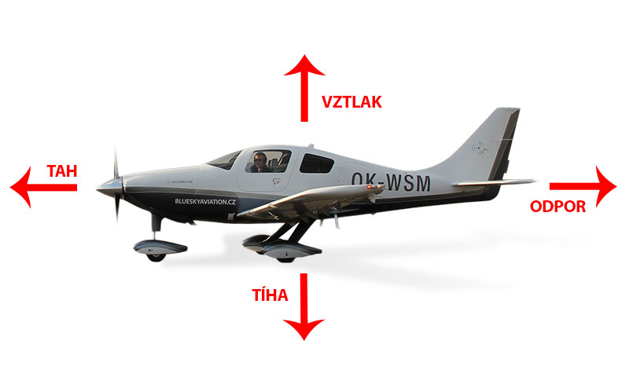
Síly působící na letadlo
Na letadlo působí 4 základní síly:
Vztlak – je síla, která působí proti gravitaci a zajišťuje, že letadlo může vzlétnou a zůstat ve vzduchu. Vzniká díky rozdílu tlaků na vrchní a spodní straně křídla letadla. Křídlo je navrženo tak, že vzduch nad ním se pohybuje rychleji, než pod ním, což vytváří nižší tlak na horní straně a vyšší tlak na spodní straně. Rozdíl tlaku vytváří vztlak.
Tíha – celková hmotnost letadla vynásobená gravitační konstantou. Působí kolmo dolů.
Tah – síla, kterou motor generuje k pohybu letadla vpřed. Motor vytváří zrychlení, které překonává odpor vzduchu a umožňuje letadlu pohyb vpřed.
Odpor – je to síla, která působí proti pohybu letadla v atmosféře. Velikost odporu je závislá od rozměrů pohybujícího se tělesa, jeho hmotnosti, tvaru drsnosti povrchu, rychlosti, vlastnostmi a stavem okolního prostředí apod.

Slide 4
Principy vyvažování – základní pojmy
Těžiště – myšlený bod, jehož prostřednictvím působí gravitační síla,
Vztažná rovina – referenční rovina, od které se bude určovat vzdálenost pro výpočet momentů,
Vztažná rovina je uvedena v provozní dokumentaci letadla,
Momentové rameno – kolmá vzdálenost mezi vztažnou rovinou a působištěm síly,
Moment – je roven součinu velikosti tíhy a ramene,
Index – je dán přepočtem momentu na cifru nižších řádů.

Slide 5
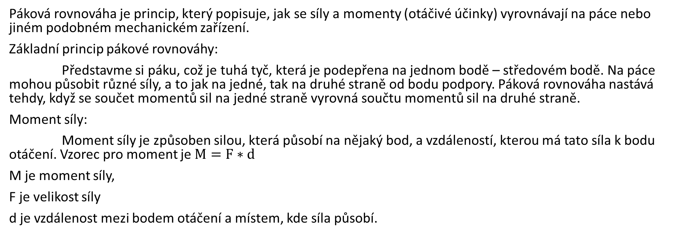
Principy vyvažování – páková rovnováha
Páková rovnováha je princip, který popisuje, jak se síly a momenty (otáčivé účinky) vyrovnávají na páce nebo jiném podobném mechanickém zařízení.
Základní princip pákové rovnováhy:
Představme si páku, což je tuhá tyč, která je podepřena na jednom bodě – středovém bodě. Na páce mohou působit různé síly, a to jak na jedné, tak na druhé straně od bodu podpory. Páková rovnováha nastává tehdy, když se součet momentů sil na jedné straně vyrovná součtu momentů sil na druhé straně.
Moment síly:
Moment síly je způsoben silou, která působí na nějaký bod, a vzdáleností, kterou má tato síla k bodu otáčení. Vzorec pro moment je $M=F∗d$
M je moment síly,
F je velikost síly
d je vzdálenost mezi bodem otáčení a místem, kde síla působí.

Slide 6

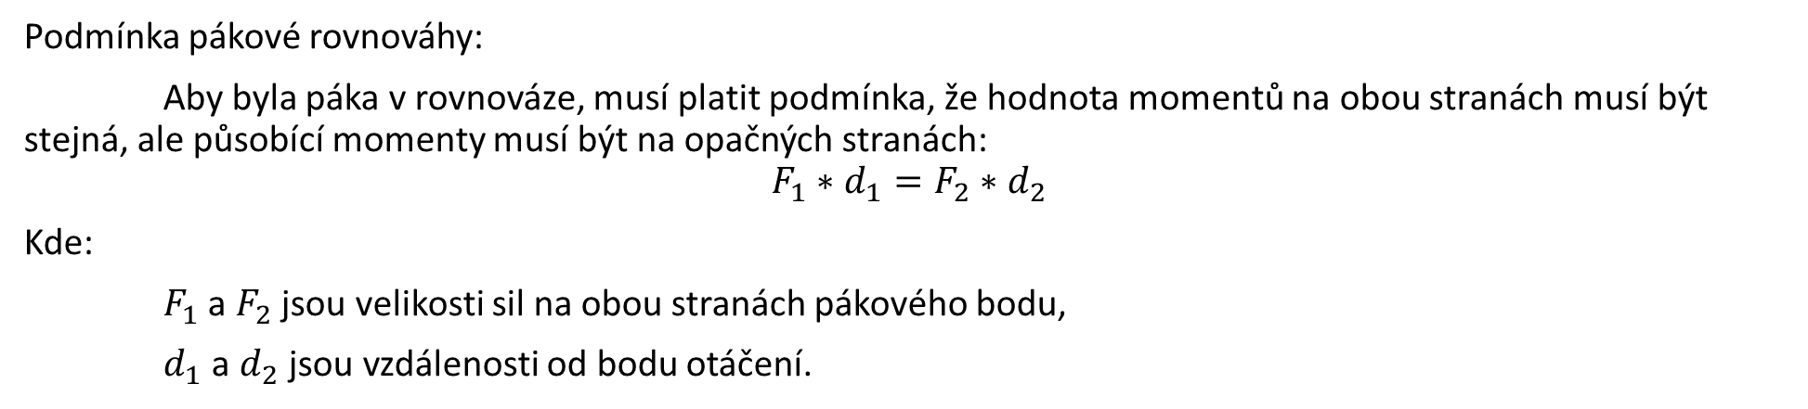



Principy vyvažování – páková rovnováha
Podmínka pákové rovnováhy:
Aby byla páka v rovnováze, musí platit podmínka, že hodnota momentů na obou stranách musí být stejná, ale působící momenty musí být na opačných stranách:
$$F_{1}∗d_{1}=F_{2}∗d_{2}$$
Kde:
$F_{1}$ a $F_{2}$ jsou velikosti sil na obou stranách pákového bodu,
$d_{1}$ a $d_{2}$ jsou vzdálenosti od bodu otáčení.
$$d_{1}$$
$$d_{2}$$
$$F_{1}$$
$$F_{2}$$

Slide 7
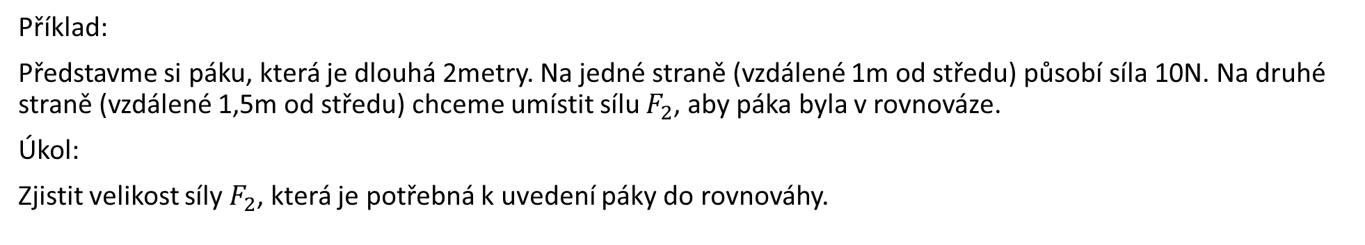
Principy vyvažování – pákový moment
Příklad:
Představme si páku, která je dlouhá 2metry. Na jedné straně (vzdálené 1m od středu) působí síla 10N. Na druhé straně (vzdálené 1,5m od středu) chceme umístit sílu $F_{2}$, aby páka byla v rovnováze.
Úkol:
Zjistit velikost síly $F_{2}$, která je potřebná k uvedení páky do rovnováhy.
1m
1,5m
10N
?N

Slide 8
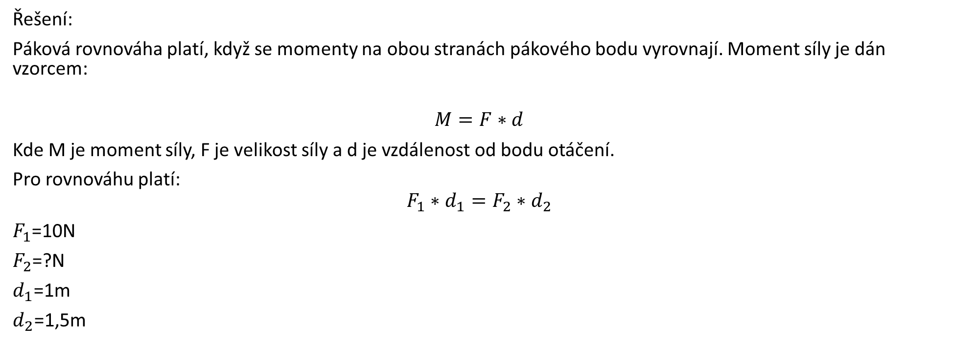
Principy vyvažování – pákový moment
Řešení:
Páková rovnováha platí, když se momenty na obou stranách pákového bodu vyrovnají. Moment síly je dán vzorcem:
$$M=F∗d$$
Kde M je moment síly, F je velikost síly a d je vzdálenost od bodu otáčení.
Pro rovnováhu platí:
$$F_{1}∗d_{1}=F_{2}∗d_{2}$$
$F_{1}$=10N
$F_{2}$=?N
$d_{1}$=1m
$d_{2}$=1,5m

Slide 9

Principy vyvažování – páková rovnováha
Dosadíme do rovnice:
$$F_{1}∗d_{1}=F_{2}∗d_{2}$$
$$10∗1=F_{2}∗1,5$$
Upravíme rovnici pro $F_{2}$:
$$F_{2}=\frac{10∗1}{1,5}=6,67N$$
Síla $F_{2}$ potřebná na druhé straně pákového bodu je 6,67N.
1m
1,5m
10N
6,67N

Slide 10
Těžiště letadla – základní pojmy
Těžiště letadla je definované jako: „Myšlený bod, ve kterém na letoun působí gravitační síla rovná součinu celkové hmotnosti letounu a gravitačního zrychlení. Do těžiště je soustředěna veškerá hmotnost letounu včetně veškerých hmotnostních zatížení. Směr působení hmotnosti je pak rovnoběžný se směrem gravitační síly.“
Rozmezí, kde se těžiště může vyskytovat je dané výrobcem letadla. Pokud je těžiště v těchto limitech, stabilita a ovladatelnost letadla není nijak ovlivněna.
Pokud by bylo těžiště blízko předního limitu, mohlo by dojít k:
-potřebná vyšší rychlost odpoutání a prodloužení rozjezdu,
-zmenšení vertikální rychlosti a úhlu stoupání,
-snížení řiditelnosti,
-zhoršení výkonosti,
-zvýšení spotřeby paliva.

Slide 11
Těžiště letadla – základní pojmy
Pokud by těžiště bylo umístěno blíže zadnímu limitu, mohlo by dojít k:
-snížená stabilita,
-zvýšená reakce na zásah do řízení,
-zvýšené riziko pádu,
-obtížné vyvedení letounu z přetažení.

Slide 12
Těžiště letadla – základní pojmy
Nyní bude definováno těžiště v různých fázích letu.
Základní index (Basic Index-BI) – poloha těžiště v době, kdy je letadlo prázdné. Tato hodnota je dostupná v manuálu letadla, který je vydáván výrobcem.
Provozní index (Dry operating index – DOI) – korekce základního indexu po přidání posádky, cateringu, pitné vody a dalšího pro let nutného vybavení. Hodnota korekce jsou dostupné v manuálu letadla.
Index pro zatížení bez paliva (Loaded Index at Zero Fuel Weight – LIZFW) – korekce provozního indexu po přidání cestujících a nákladu (zavazadla, zboží, pošta).
Index pro vzletovou hmotnost ( Loaded Index at Take Off Weight – LITOW) – korekce indexu pro zatížení bez paliva po přidání paliva, která je v nádržích při vzletu. Tato hodnota je potřebná pro odpovídající nastavení stabilizátorů.

Slide 13
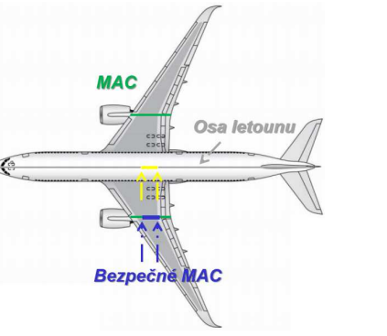
Těžiště letadla – základní pojmy
Střední aerodynamická tětiva (SAT) – hodnota těžiště, která je známá v indexových jednotkách, je nutno převést na hodnotu střední aerodynamické tětivy. „Hodnota SAT daného křídla je taková hloubka tohoto křídla libovolného půdorysného tvaru, která je rovna hloubce profilu takového obdélníkového křídla, která má stejnou plochu a stejné klopivé momenty, jako dané křídlo.“ Střední aerodynamická tětiva je v angličtině překládaná jako Mean Aerodynamic Cord (MAC) a dále bude užívaná anglická abreviace.
Na pravém křídle je zeleně označená celá délka MAC,
Na levém křídle je modře označena bezpečná zóna,
Žlutě je označeno rozmezí, kde může být těžiště letadla a je to bezpečná zóna
vztažená k ose letounu.

Slide 14
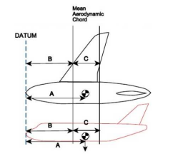
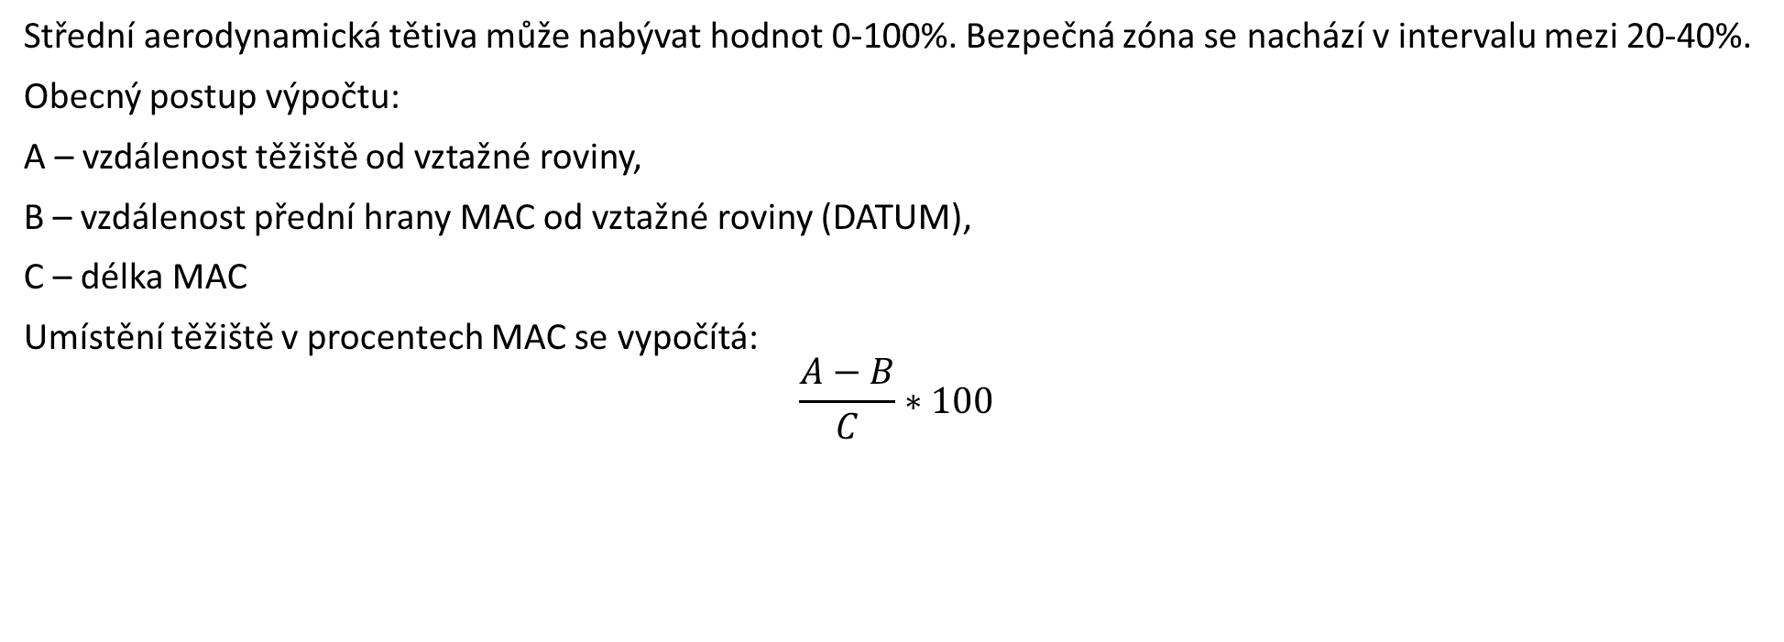
Těžiště letadla – základní pojmy
Střední aerodynamická tětiva může nabývat hodnot 0-100%. Bezpečná zóna se nachází v intervalu mezi 20-40%.
Obecný postup výpočtu:
A – vzdálenost těžiště od vztažné roviny,
B – vzdálenost přední hrany MAC od vztažné roviny (DATUM),
C – délka MAC
Umístění těžiště v procentech MAC se vypočítá:
$$\frac{A−B}{C}∗100$$

Slide 15
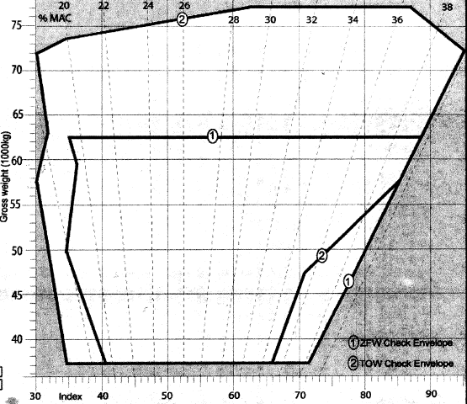
Těžiště letadla – základní pojmy
Vyvažovací obálka – slouží ke grafickému zobrazení umístění těžiště. Jedná se o soustavu souřadnic, kde na ose X jsou indexové jednotky a na ose Y hmotnost.
Vyvažovací obálka se skládá ze dvou částí:
-obálka pro hmotnost bez paliva (Zero Fuel Weight) označená červeně,
-obálka pro vzletovou hmotnost (Take Off Weight) označená oranžově.
Tato vyvažovací obálka ohraničuje bezpečnou zónu pro umístění těžiště,
pro hmotnost s palivem i bez paliva.
Přerušované přímky s hodnotami vepsanými na horní straně obálky přímo
zobrazují hodnoty MAC.

Slide 16
Letadlo a jeho hmotnosti
Při procesu vyvažování letadel se setkáváme s různými hmotnostmi.
Základní prázdná hmotnost (Basic Weight – BI) – prázdná hmotnost letadla zahrnuje drak, motory, výstroj a vybavení, provozní kapalin (olej, hydraulickou kapalinu, nevyčerpatelné palivo) Každé letadlo je váženo a jeho váha je zapsána v manuálu vydávaného výrobcem.
Provozní hmotnost bez paliva (Dry Operating Weight – DOW) – tato hmotnost je základní prázdná hmotnost, která je navýšena o hmotnost posádky, její zavazadla, catering, pitná voda a nezbytné náhradní díly.
Provozní hmotnost (Operating Weight)- provozní hmotnost bez paliva doplněná o palivo.
Provozní náklad ( Traffic Load) – je to náklad, který je na dané relaci přepravován. V terminologii se také používá výraz payload, protože jejich přepravovaná hmotnost podmíněna poplatkem. Do této skupiny spadají cestující (a jejich hmotnost), hmotnost zboží a pošty.

Slide 17
Letadlo a jeho hmotnosti
Hmotnost bez paliva (Zero Fuel Weight – ZFW) – je to součet provozní hmotnosti bez paliva a provozního nákladu.
Vzletová hmotnost (Take Off Weight – TOW) – je to hmotnost bez paliva navýšená o potřebné vzletové palivo.
Přistávací hmotnost (Landing Weight – LDW) – je to vzletová hmotnost ponížená o traťové palivo.
Existují dva typy omezení u vybraných zmíněných hmotností:
Udává výrobce letadla vzhledem k výkonu motorů a konstrukci letadla:
  -Maximální hmotnost bez paliva (MZFW),
  -Maximální vzletová hmotnost (MTOW),
  -Maximální přistávací hmotnost (MLDW).
2. Udává letecký dopravce pro své interní potřeby. Tyto omezení jsou vždy menší, než maximální hmotnosti stanovené výrobcem:
  -Omezená hmotnost bez paliva (RZFW),
  -Omezená vzletová hmotnost (RTOW),
  -Omezená přistávací hmotnost (RLDW),
  - „R“ ve zkratce zastupuje slovo Restricted – omezený.

Slide 18
Letadlo a jeho hmotnosti
Pro potřeby vyvažování letadel je nutné znát následující pojmy týkající se paliva. Palivo je standartně uložené v křídlech a v oblasti trupu letadla.
Celkové palivo (Block Fuel – BF) – udává hmotnost paliva, které je v nádržích na letištním odbavovacím místě (stojánka) před spuštěním motorů,
Palivo pro pojíždění (Taxi Fuel – TxF) – hmotnost paliva, které bude spotřebováno za dobu pojíždění letadla po soustavě pojezdových drah do zahájení vzletu.
Vzletové palivo (Take Off Fuel – TOF) – hmotnost paliva v nádržích letadla před začátkem vzletu. Analogicky lze spočítat odečtením paliva pro pojíždění od celkového paliva.
Traťové palivo (Trip Fuel – TrF) – hmotnost paliva, která je spotřebovaná od vzletu ve výchozí destinaci do přistání v cílové destinaci.

Slide 19
Letadlo a jeho hmotnosti
Vývoj hmotností letadla ve všech fázích letu.
 |  |  |  |  |  |  |  | Taxi Fuel |  | Block Fuel |  | Ramp Weight
 |  |  |  |  |  |  |  | Trip Fuel |  |  |  |  |  | Take Off Fuel |  | Take Off Weight
 |  |  |  |  |  |  |  | Reserve Fuel |  |  |  |  |  |  |  |  |  | Reserve Fuel |  | Landing Weight
 |  |  |  | Deadload (bags, cargo, mail) |  | Payload |  | Zero Fuel Weight |  | Zero Fuel Weight |  |  |  | Zero Fuel Weight |  |  |  | Zero Fuel Weight
 |  |  |  | Passangers
Crew |  | Operational Items |  | Dry Operating Weight |  | Dry Operating Weight
Pantry
SWA
Ballast fuel
Basic Weight |  | Basic Weight

Slide 20
Zdroje
[1] UHLÍŘ, Tomáš. Proces vyvažování letadel. České Budějovice, 2017
[2] HENYCH, Petr. Basic Weight & Balance Training Notes. Praha, 2016.
[3] CHMELÍK, Jakub. Hmotnost a vyvážení (031 00). Brno, 2006. ISBN 80-720-4438-9.
[4] IATA. Airport Handling Manual. Montreal, 2016a. ISBN 978-92-9252-954-3.
[5] KELLER, Ladislav. Učebnice pilota 2016. Cheb, 2016. ISBN 978-80-87567-89-0.
[6] POLÁŠ, Filip. Centralizované vyvažování a nakládání letadel [online]. Brno, 2015
[7] TOMANOVÁ, Veronika Anna. Postupy pro nakládání a vyvažování letadel [online]. Brno, 2012

Slide 21
Děkuji za pozornost
Ing. Jakub Cíleček
jakub.cilecek@vsb.cz
Toto dílo je licencováno pod CC BY 4.0
O
NPO_VŠB-TUO_MSMT-16605/2022

